Slide 1
Globálne problémy výživy a zdravie
prof. MUDr. Martin Rusnák, CSc
podľa Skolnik R. Global Health 101. 3rd ed. Burlington, SA, USA: Jones & Bartlett Learning; 2016. 618 p.

Slide 2
Ciele
Definovať kľúčové pojmy súvisiace s výživou
Popísať determinanty nutričného stavu
Priblížiť potreby výživy v rôznych fázach života
Objasniť globálnu záťaž problémov s výživou
Náklady a dôsledky týchto záťaží
Opatrenia, ktoré možno prijať na riešenie kľúčových otázok výživy

Slide 3
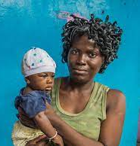
Prípad 1
Ruth žila v Libérii a bola tehotná so svojím prvým dieťaťom.
Ruth bola celý svoj dospelý život chudokrvná, pretože vo svojej strave nemala dostatok potravín bohatých na železo.
Počas tehotenstva tiež nemala prístup k tabletám železa a kyseliny listovej alebo k potravinám, ktoré boli obohatené o vitamíny a minerály.
Ruth jedného večera porodila a porodila dieťa s pomocou tradičnej pôrodnej asistentky.
Po narodení dieťaťa však Ruth začala silno krvácať.
Jej rodine sa ju nepodarilo dostať do nemocnice a Ruth zomrela.

Slide 4
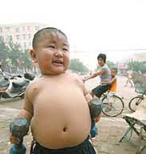
Prípad 2
Fai Ho bol 7-ročný chlapec, ktorý žil v Južnej Číne. Bol jedináčik.
Keď sa jeho rodine ekonomicky darilo čoraz lepšie, začali jesť stále menej a menej tradičných potravín a viac západných a spracovaných potravín, ako sú nealkoholické nápoje a zemiakové lupienky.
Rodina tiež začala viac pozerať televíziu a menej sa hýbať.
Navyše, vždy, keď chcela rodina urobiť so synom niečo špeciálne, zobrali ho do fastfoodu na cheeseburger a hranolky.
Napriek tradične nízkej miere obezity medzi deťmi a dospelými v Číne bol Fai Ho už obézny.

Slide 5
Vybrané súvislosti medzi výživou a zdravím matiek a detí
Dobrá výživa matky a vyhýbanie sa obezite sú nevyhnutné pre dobré výsledky tehotenstva pre matku a dieťa.
Výlučné dojčenie počas 6 mesiacov podporuje lepšie zdravie a lepší kognitívny vývoj dojčiat ako miešanie dojčenia s inými potravinami počas tohto obdobia.
Výživové deficity u plodov a detí mladších ako 2 roky môžu spôsobiť rastové a vývojové deficity u dojčiat a malých detí, ktoré nemožno nikdy prekonať.

Slide 6
Vybrané súvislosti medzi výživou a zdravím matiek a detí
Asi 45 percent všetkých úmrtí u detí mladších ako 5 rokov na celom svete súvisí s nutričným deficitom.
Podváha a nedostatok mikroživín u detí spôsobuje, že tieto deti sú náchylnejšie na choroby, spôsobujú, že choroby trvajú dlhšie a môžu viesť k úmrtiam na hnačku, osýpky, zápal pľúc a maláriu, ktorým sa dalo predísť.
Rýchly prírastok hmotnosti u detí s podváhou je v neskoršom veku spojený s obezitou a neprenosnými chorobami.
Obezita u žien – a mužov – je spojená s celým radom neprenosných chorôb, ako sú srdcové choroby, mŕtvica a cukrovka.

Slide 7
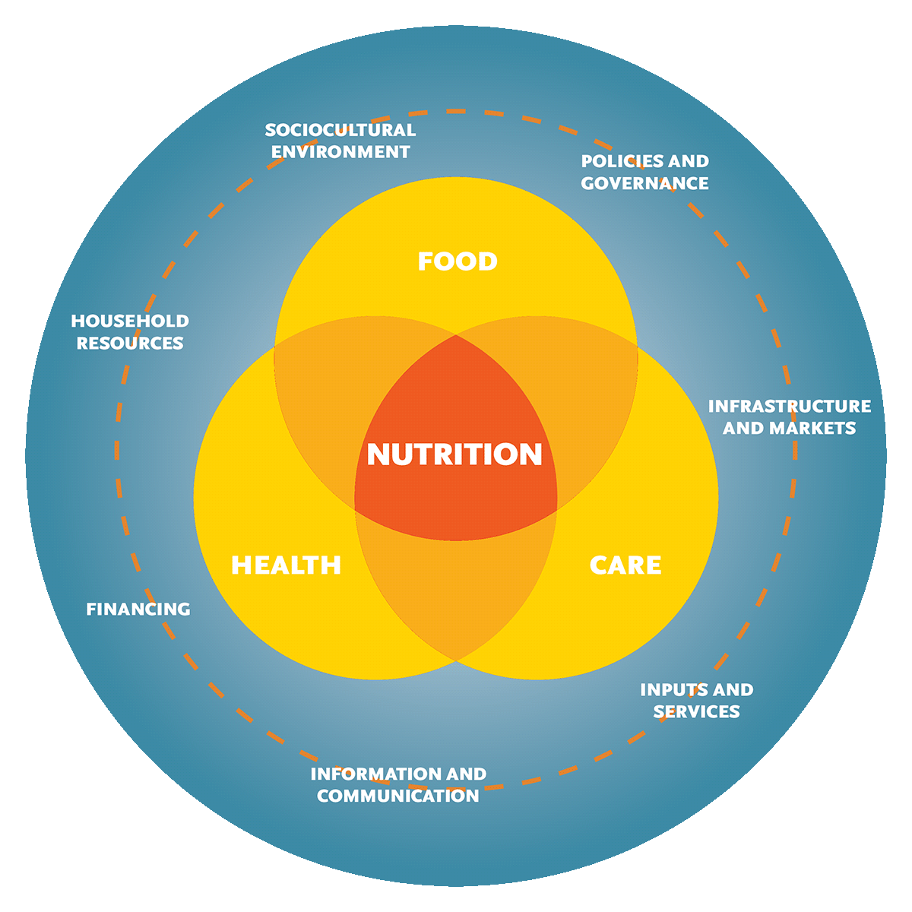
Vybrané determinanty stavu výživy
Sociálne a kultúrne prostredie
Politika a vláda
Potraviny
Zdroje domácnosti
Zdroje
Výživa
Zdravie
Starostlivosť
Financie
Služby
Informácie a komunikácia

Slide 8
﻿UNICEF State of the World’s Children, 1998, http://www.unicef.org/sowc98/silent4.htm.
Podvýživa
Príčiny
Sprievodné príčiny
Základné príčiny
Dostupnosť jedla
Prevencia chorôb
Kvalita starostlivosti matkou o dieťa
Nedostatočná dostupnosť potravy
Slabé zdravotné služby
Nedostatočná starostlivosť o matku a dieťa
Nedostatočné vzdelanie
Zdroje a riadenie
Politické a ekonomické faktory

Slide 9
Nadváha a obezita
Najbezprostrednejšou príčinou je zvýšenie celkového energetického príjmu spojeného s poklesom energetického výdaja.
Rastúca globálna miera obezity je poháňaná globálnou finančnou a obchodnou liberalizáciou, zvýšeným príjmom a sociálno-ekonomickým postavením a urbanizáciou.
Gény zohrávajú úlohu pri vzniku obezity, keďže riadia reakciu tela na zmeny prostredia. Genetické variácie môžu ovplyvniť správanie, ako je pud k prejedaniu sa alebo sklon k sedavému zamestnaniu. Tiež riadia metabolizmus, čo spôsobuje, že niektorí ľudia ukladajú telesný tuk rýchlejšie ako iní. Tieto rozdiely boli zdokumentované naprieč rasovým a etnickým zázemím a dokonca aj v rámci rodín.
Objavujú sa aj dôkazy o tom, že črevné mikróby ovplyvňujú metabolizmus a obezitu.

Slide 10
Nadváha a obezita
Existuje množstvo kultúrnych a regionálnych faktorov, ktoré prispievajú k prevalencii nadváhy a obezity. Napríklad v Egypte a Saudskej Arábii sú ženy odrádzané od fyzickej aktivity.
V mnohých kultúrach chlapci robia menej domácich prác ako dievčatá, čo vedie k menšej fyzickej aktivite okolo domu.
Okrem toho v niektorých arabských a afrických krajinách sa napríklad nadváha považuje za znak prosperity.
Genetické a kultúrne faktory spojené s nadváhou nie sú nové. Napriek tomu sa nadváha aj obezita zvyšujú takmer vo všetkých krajinách. Dôkazy naznačujú, že tento nárast bol spôsobený tromi makroúrovňovými faktormi súvisiacimi s globalizáciou:
globálna finančná a obchodná liberalizácia,
zvýšený príjem na obyvateľa a socioekonomický status a
zvýšená urbanizácia.
Tieto faktory viedli k zvýšenej dostupnosti a spotrebe cukrom sladené nápoje a energeticky bohaté potraviny chudobné na živiny spolu so zmenami životného štýlu a životného prostredia. Spoločne to pomáha podporovať globálnu epidémiu obezity.

Slide 11
Fast food
Rýchle občerstvenie je spájané s obezitou a súvisiacimi komorbiditami kvôli vysokému obsahu kalórií, veľkým porciám, vysoko spracovanému mäsu, vysoko rafinovaným sacharidom, sladeným nápojom a vysokému obsahu soli, cukru a tuku. Za posledných 40 rokov sa po celom svete otvorilo veľké množstvo predajní rýchleho občerstvenia.
Napríklad McDonald’s zvýšil svoju medzinárodnú prítomnosť z 951 predajní v roku 1987 na viac ako 35 000 predajní vo viac ako 100 krajinách dnes.
Výskum ukázal, že supermarkety povzbudzujú spotrebiteľov, aby jedli viac, bez ohľadu na jedlo.
Supermarkety rýchlo rastú, najmä v Latinskej Amerike, ale aj v Ázii, východnej Európe a Afrike.

Slide 12
Fyzická aktivita
Súčasné usmernenia odporúčajú 30 alebo viac minút miernej fyzickej aktivity počas väčšiny dní v týždni na prevenciu chronických ochorení.
Nedostatok priestoru na rekreáciu vonku v hustých mestských oblastiach a strach ľudí z mestskej kriminality však často obmedzujú príležitosti na fyzickú aktivitu.
Okrem toho v mnohých krajinách s nízkymi a strednými príjmami došlo k odklonu od pracovných miest s vysokými výdavky na energiu, ako je poľnohospodárstvo, baníctvo a lesníctvo, smerom k zamestnaniu v menej aktívnych zamestnaniach vrátane výroby a kancelárskych prác.
Okrem toho existujú dôkazy, že keď sa mestá rozšíria zo 100 000 až 250 000 obyvateľov na populáciu viac ako 5 miliónov obyvateľov, podiel cestovania pešo klesá z 37 percent na 28 percent a na bicykli z 26 percent na 9 percent.
Život v meste je spojený so skrátením dĺžky spánku, čo súvisí s prírastkom hmotnosti u detí a dospelých.

Slide 13
Stres a TV
Stres, ďalší rizikový faktor obezity, by sa mohol častejšie vyskytovať v rýchlo sa urbanizujúcich krajinách s nízkymi a strednými príjmami v dôsledku zvýšeného pracovného času a zníženej sociálnej podpory v porovnaní s tradičným prostredím na dedine.
Technologický pokrok tiež podporil zábavu v interiéri prostredníctvom televízie alebo počítač, namiesto rekreácie vonku.
Čas strávený pozeraním televízie súvisí s prírastkom hmotnosti u detí a dospelých a ukázalo sa, že zníženie sedavého správania má priaznivé účinky na hmotnosť, nezávisle od cvičenia.

Slide 14
Podvýživa
Vedomosti a správanie sú dôležitými determinantmi toho, aké potraviny ľudia jedia, ako ich varia a ako ich konzumujú.
Štúdie ukázali, že ľudia môžu zlepšiť to, čo jedia, ako varia a ako jedia svoje jedlo zlepšením vedomostí, dokonca aj bez zlepšenia príjmu.
Výživové vzdelávanie sa musí rozšíriť oveľa širšie a vhodnejšími spôsobmi, aby sa podporilo vhodné dojčenie a doplnková výživa a aby sa ľuďom pomohlo jesť lepšie a výživnejšie potraviny.
Programy monitorovania a podpory rastu, ako napríklad v Tamil Nadu, ako aj iné, ktoré sa uskutočnili v Hondurase, Indonézii a na Madagaskare, môžu byť tiež dôležité pre zlepšenie výsledkov výživy pri nízkych nákladoch. Je obzvlášť dôležité, aby tieto programy boli komunitné.
Okrem toho matky, ktoré sa zúčastňujú na týchto programoch, musia pochopiť dôležitosť rastu dieťaťa a ako môžu vykonávať zlepšené postupy kŕmenia a starostlivosti, ako je výlučné dojčenie, vhodné zavádzanie doplnkovej stravy a zvládanie hnačky.

Slide 15
Podvýživa
Ak chcete uspieť, programy monitorovania a podpory rastu musia byť spojené s programami na komunikáciu o zmene správania.
Bol zaznamenaný obojsmerný vzťah medzi infekciou, chorobou a stavom výživy. Mnoho infekcií a chorôb znižuje schopnosť človeka jesť alebo schopnosť absorbovať jedlo. Zlý stav výživy zároveň znižuje imunitu voči chorobám.
Na vytvorenie základu pre zlepšenie stavu výživy chudobných ľudí v krajinách s nízkymi a strednými príjmami, najmä chudobných dojčiat, detí a žien, je veľmi dôležité zlepšiť kontrolu parazitárnych infekcií, ako je mechovec (Mechovec dvanástnikový-Ancylostoma duodenale a Necatoramericanus) , a kontrolovať hnačkové ochorenia, maláriu a osýpky.
Samozrejme, že to bude vyžadovať aj obnovenie úsilia v oblasti zdravotnej výchovy; efektívnejšie základné zdravotnícke služby, ako je imunizácia; a zlepšenie zásobovania vodou a hygieny.

Slide 16
Podvýživa v globálnom svete
Z globálneho zdravotného hľadiska sú najdôležitejšie obavy súvisiace s podvýživou praktiky dojčenia, či ľudia prijímajú dostatok správnych potravín, aby mali dostatok energie a bielkovín, a do akej miery majú ľudia dostatočný príjem vitamínu A, jód, železo, zinok a vápnik.
Dôležitosť týchto živín a mikroživín sa líši v závislosti od miesta ľudí v priebehu ich života, pričom potreby sa líšia pre dospievajúcich, tehotné a dojčiace ženy, dojčatá, deti, dospelých a starších dospelých.
Viac ako 1 miliarda ľudí na svete dnes trpí energetickou a bielkovinovou podvýživou a nedostatkom kľúčových mikroživín.
Tieto problémy často pramenia z nedostatku príjmu ľudí na nákup dostatočného množstva potravín alebo potravín primeranej kvality.
Tieto problémy sa však týkajú aj kultúry, zvykov a stravovacieho správania.
Podvýživa všetkých typov neúmerne postihuje chudobných ľudí, ľudí na okraji spoločnosti a ženy.

Slide 17
Podvýživa v globálnom svete
Energetická a bielkovinová podvýživa súvisí s nízkou pôrodnou hmotnosťou, podváhou, nedostatočným rastom a oslabením imunity.
Nedostatok vitamínu A je dobre známy pre svoj vplyv na zrak, ale je tiež úzko spojený so všeobecnou imunitou a rastom dieťaťa.
Nedostatok železa je primárnou príčinou anémie z nedostatku železa, ktorá vedie k slabosti a únave; spája sa však aj s chorobnosťou a úmrtnosťou matiek, slabým a zakrpateným rastom detí a zlým duševným vývojom detí.
Nedostatok jódu spôsobuje problémy so štítnou žľazou, strumu a závažné deficity mentálnych schopností. Jód je tiež nevyhnutný pre správny rast dieťaťa.
Nedostatok zinku súvisí so všeobecnou imunitou, rastom detí a rozvojom kognitívnych a motorických schopností detí.
Asi 45 percent úmrtí detí mladších ako 5 rokov vo svete súvisí s podvýživou.

Slide 18
Riešenia

Slide 19
Riešenia podvýživy
Častejšie umývanie rúk mydlom, aby znížili výskyt infekcií a hnačky, ktoré si vyberajú takú strašnú daň na nutričnom stave.
Zvýšiť úsilie na podporu výlučného dojčenia počas 6 mesiacov, po ktorom nasleduje vhodné zavedenie hygienicky pripraveného doplnkového kŕmenia.
Potravinové doplnky môžu byť podávané tým ľuďom, ktorí nedostávajú dostatok bielkovín a energie. Na vitamín A a železo je možné poskytnúť výživové doplnky.
Soľ môže byť obohatená jódom.
Tehotné ženy môžu dostávať multivitamíny.

Slide 20
Riešenia podvýživy
Zinok sa môže podávať spolu s perorálnou rehydratáciou na zníženie závažnosti hnačkového ochorenia.
Rodiny sa tiež môžu naučiť zlepšovať to, čo jedia, a to aj pri absencii zvýšenia príjmu.
Tieto akcie budú najúspešnejšie, ak budú spojené s prístupmi, ktoré prijímajú komunity.
Je tiež dôležité pamätať na to, že obdobie, kedy je príležitosť zabezpečiť, aby deti boli dobre živené a správne sa vyvíjali, je malá. Začína sa počatím a trvá približne do 2 rokov veku detí. Poškodenie vývoja detí v tomto období je do značnej miery nezvratné.

Slide 21
Kritické zásahy na riešenie podvýživy
Zabezpečiť, aby boli tehotné ženy dobre živené a mali dostatočné množstvo potrebných mikroživín
Podpora výhradnému dojčeniu u všetkých detí až do veku 6 mesiacov
Podpora poskytovania vhodných doplnkových potravín pre dojčatá od 6. mesiaca veku
Podpora efektívnych programov suplementácie a obohacovania založené na nutričných potrebách na miestnej úrovni a začlenenia ich do komunitných prístupov
Boj s infekciami a chorobami prostredníctvom lepšej hygieny, lepšej vody a vhodného stravovania a zdravotného správania
Zamerať sa na južnú Áziu a subsaharskú Afriku

Slide 22
Krátkodobý, strednodobý a dlhodobý horizont
Krátkodobý
Iniciovanie komunitného monitorovania a podpory rastu
suplementácia vitamínom A a železom
Poskytovanie zinku na zvládnutie hnačky
Selektívne podávanie terapeutického jedla
Strednodobý
Upevnenie komunitného monitorovania a podpora rastu
Zavedenie doplnkov stravy prostredníctvom programov, ako sú poukážky, čipové karty a podmienené prevody hotovosti
Obohatenie miestnych potravín o potrebné mikroživiny, vrátane dokončenia programu obohacovania soli jódom
Dlhodobý
Zlepšenie vzdelanie žien a prijatie ďalších vhodných opatrení na zlepšenie sociálneho postavenia žien v spoločnosti
Využívať technológie na zlepšenie nutričného obsahu potravín

Slide 23
Nadváha, obezita a diétne riziká
Znížiť príjem soli v potravinách prostredníctvom vládou nariadeného označovania, limitov sodíka alebo daní; dobrovoľné priemyselné zníženie sodíka; a individuálne opatrenia na čítanie štítkov a informované rozhodnutia o výbere potravín.
Náhrada trans-tukov polynenasýtenými tukmi prostredníctvom vládou nariadeného zákazu transtukov, stimulov na výrobu a používanie zdravších tukov a individuálnych opatrení na čítanie štítkov a prijímanie informovanejších rozhodnutí o výbere potravín.
Zvýšenie povedomia verejnosti prostredníctvom masmédií o strave a fyzickej aktivite, v spojení s kampaňami v masmédiách organizovanými vládou, miestnymi zdravotníckymi oddeleniami, súkromnými organizáciami a školami.
Poradenstvo a multidrogová liečba pre ľudí s vysokým rizikom rozvoja srdcového infarktu a mŕtvice, vrátane tých, ktorí majú potvrdené kardiovaskulárne ochorenie; toto by malo byť spojené s konzultáciou medzi lekárom a pacientom; a lekárske organizácie by mali zahrnúť prevenciu/diskusie o obezite ako štandard pre bežné lekárske návštevy.
Liečba infarktov aspirínom v spojení s konzultáciou medzi lekárom a pacientom.

Slide 24
Zhrnutie
Podvýživa, nadváha, obezita a globálny výskyt, riešenia, možnosti

